Slide 1
Khởi động:
TRÒ CHƠI : TÔI LÀ AI?

Slide 2

Khi ở dòng sông tôi là thể lỏng.
Tôi là ai?
?

Slide 3
10
9
8
7
6
5
4
3
1
2
HẾT GIỜ

Slide 4
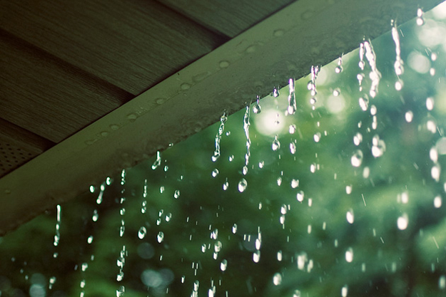
TÔI LÀ GIỌT NƯỚC

Slide 5
Vào một hôm, tôi bỗng thấy mình nhẹ
bỗng và bay lên cao, lên cao mãi...
Tôi là ai?
?

Slide 6
10
9
8
7
6
5
4
3
1
2
HẾT GIỜ

Slide 7
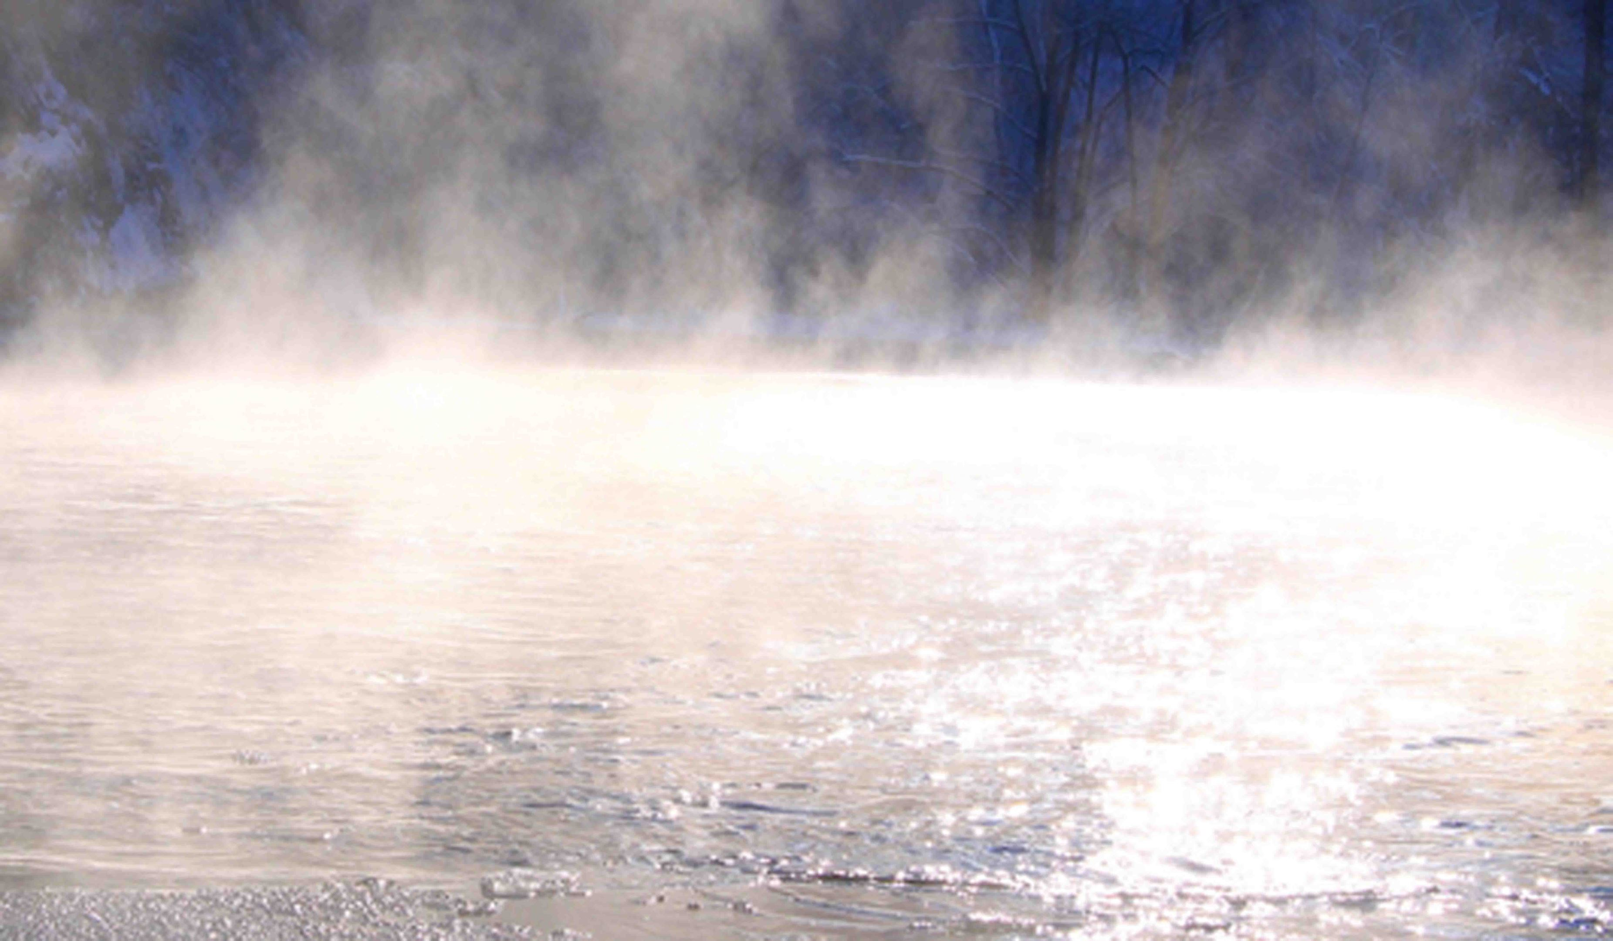
TÔI LÀ HƠI NƯỚC

Slide 8
Tôi được tạo thành nhờ những hạt nước
nhỏ li ti. Các bạn hãy ngắm nhìn tôi trên bầu trời nhé. Lúc này tôi thật đẹp và tinh khiết.
Tôi là ai?
?

Slide 9
10
9
8
7
6
5
4
3
1
2
HẾT GIỜ

Slide 10

TÔI LÀ MÂY TRẮNG

Slide 11
Càng lên cao càng lạnh, càng nhiều hạt nước nhỏ ngưng tụ lại tạo thành tôi. Khi nhìn thấy tôi các bạn nên đi nhanh về nhà nhé.
Tôi là ai?
?

Slide 12
10
9
8
7
6
5
4
3
1
2
HẾT GIỜ

Slide 13
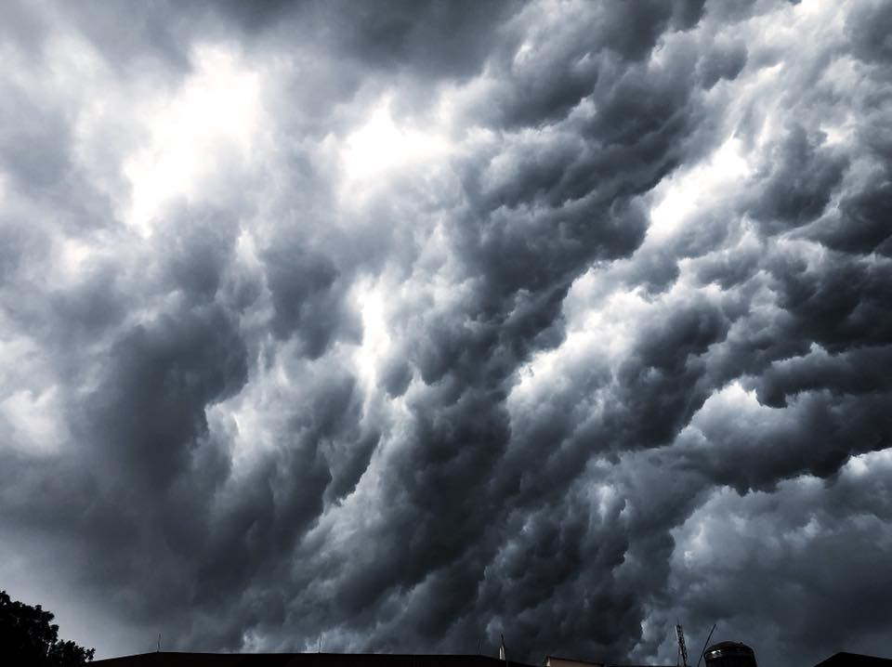
TÔI LÀ MÂY ĐEN

Slide 14
Tôi ra đi từ những đám mây đen. Tôi đem lại sự mát mẻ và nguồn nước cho mọi người và cây cối.
Tôi là ai?
?

Slide 15
10
9
8
7
6
5
4
3
1
2
HẾT GIỜ

Slide 16
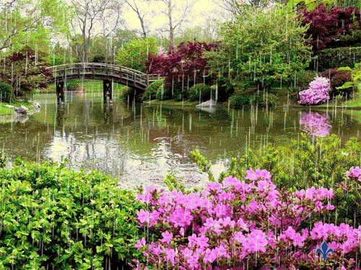
TÔI LÀ GIỌT MƯA

Slide 17
KHOA HỌC
BÀI 23: SƠ ĐỒ
VÒNG TUẦN HOÀN CỦA NƯỚC
THỨ 5 NGÀY 24 THÁNG 11 NĂM 2022

Slide 18
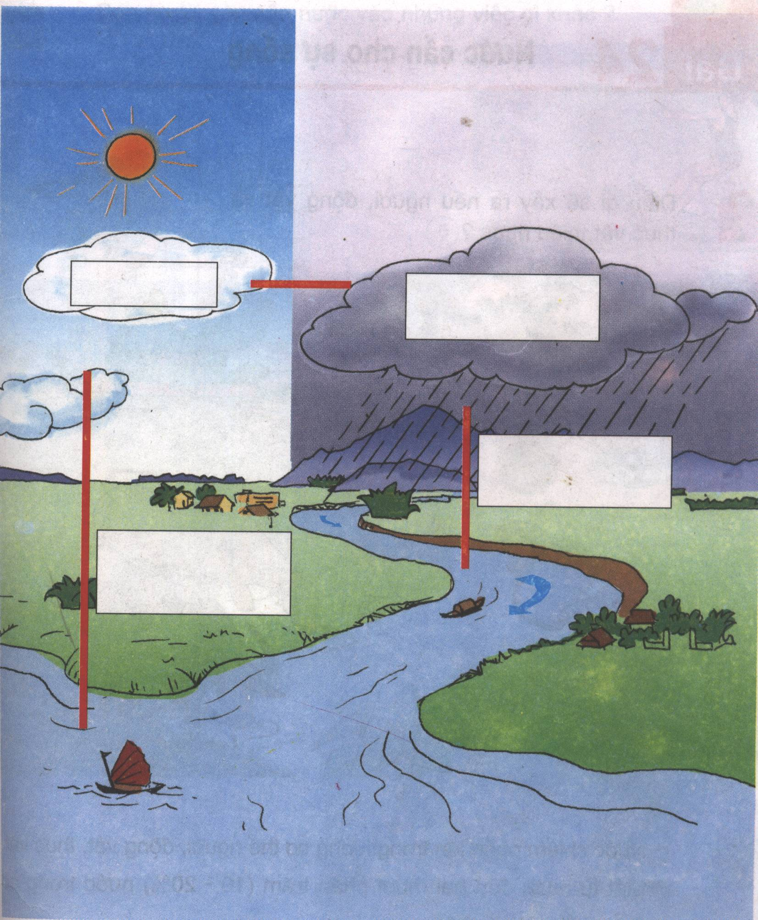

Slide 19
Thứ 5 ngày 24 tháng 11 năm 2022
KHOA HỌC
Sơ đồ vòng tuần hoàn của nước trong tự nhiên
Mây đen
Mây trắng
Mưa
Hơi nước
Nước

Slide 20





In two or three columns
Sơ đồ vòng tuần hoàn của nước trong tự nhiên
Mây trắng
Mây đen
Ngưng tụ
Mưa
Bay hơi

Slide 21
Sơ đồ vòng tuần hoàn của nước trong tự nhiên
Mây trắng
Mây đen
Mây đen
Mây trắng
Hơi nước
Mưa
Mưa
Hơi nước
Nước
Nước

Slide 22
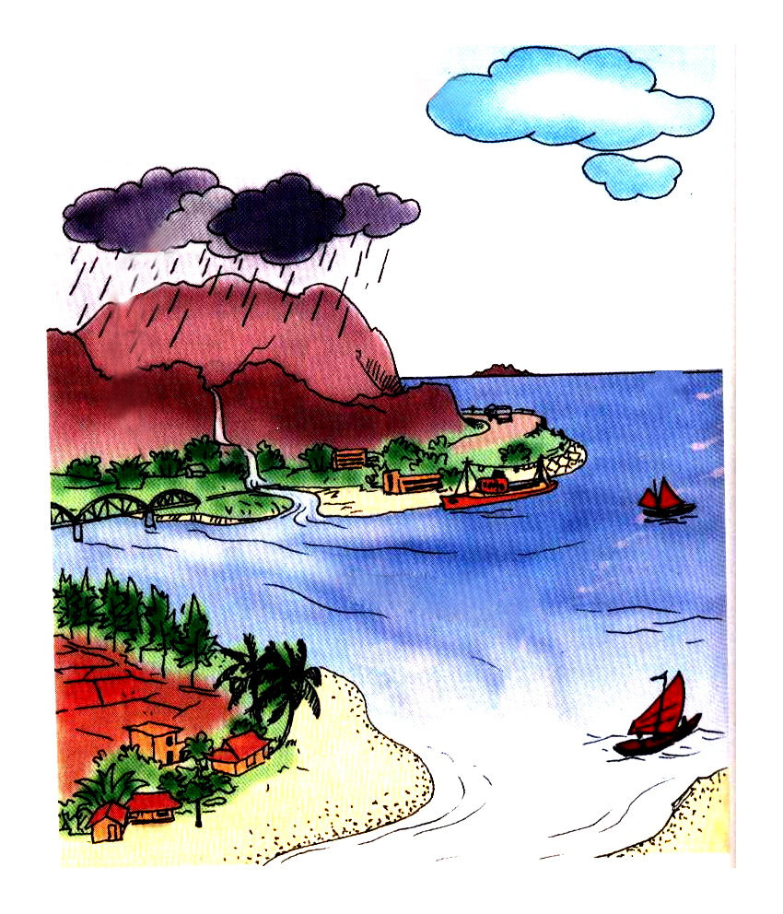
Nước đọng ở ao, hồ, sông, biển,…không ngừng bay hơi, biến thành hơi nước. Hơi nước bay lên cao , gặp lạnh, ngưng tụ thành những hạt nước rất nhỏ tạo thành những đám mây trắng. Càng lên cao càng lạnh, hơi nước ngưng tụ thành những đám mây đen nặng trĩu nước và rơi xuống tạo thành mưa. Nước mưa chảy tràn lan trên đồng ruộng, sông ngòi,… và lại bắt đầu vòng tuần hoàn.
Ngưng tụ
Bay
hơi

Slide 23
Sơ đồ vòng tuần hoàn của nước trong tự nhiên
Mây đen
Mây trắng
Mưa
Hơi nước
Nước

Slide 24
Sơ đồ vòng tuần hoàn của nước trong tự nhiên
Nước ở hồ, ao, sông, biển,… không ngừng bay hơi. Hơi nước lên cao gặp lạnh ngưng tụ thành những hạt nước nhỏ li ti (mây trắng). Càng lên cao càng lạnh, nhiều hạt nước nhỏ hợp thành hạt nước lớn hơn (mây đen). Các hạt nước trĩu nặng rơi xuống tạo thành mưa.
Hiện tượng này lặp đi lặp lại tạo nên vòng tuần hoàn của nước trong tự nhiên.

Slide 25
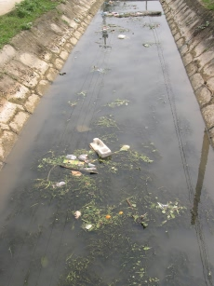

Slide 26
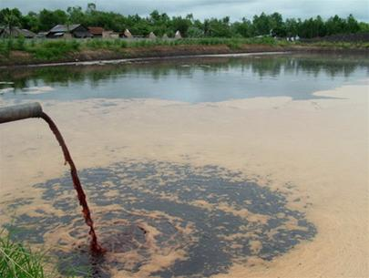

Slide 27
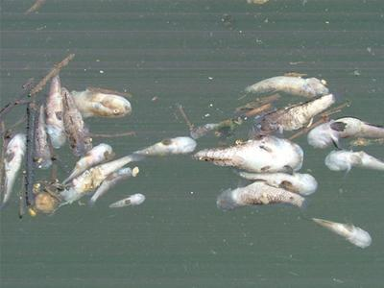

Slide 28
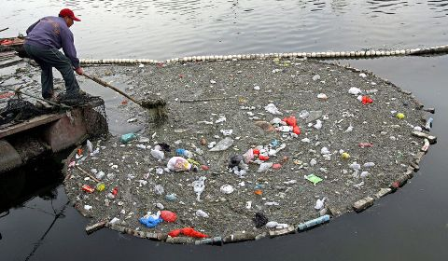

Slide 29
Trò chơi: Đóng vai
Thứ 5 ngày 24 tháng 11 năm 2022
KHOA HỌC
Sơ đồ vòng tuần hoàn của nước trong tự nhiên
Em sẽ nói gì?
Tình huống: Em nhìn thấy một người phụ nữ đang vứt một túi rác xuống con mương cạnh nhà. Em sẽ nói gì với cô ấy?

Slide 31
Sơ đồ vòng tuần hoàn của nước trong tự nhiên
Nước ở hồ, ao, sông, biển,… không ngừng bay hơi. Hơi nước lên cao gặp lạnh ngưng tụ thành những hạt nước nhỏ li ti (mây trắng). Càng lên cao càng lạnh, nhiều hạt nước nhỏ hợp thành hạt nước lớn hơn (mây đen). Các hạt nước trĩu nặng rơi xuống tạo thành mưa.
Hiện tượng này lặp đi lặp lại tạo nên vòng tuần hoàn của nước trong tự nhiên.

Slide 32
CHÚC CÁC EM HỌC TỐT

